Slide 1
Обработка информации средствами Microsoft Excel.
Презентация по предмету
«Информационное обеспечение в профессии.»
Выполнила: Юшкова Василина Андреевна
Группа: 113

Slide 2
Обработка информации в Excel.
Обработка информации в Excel включает форматирование, вычисления с помощью формул и функций, сортировку и фильтрацию данных, а также использование инструментов для анализа.

Slide 3
Форматирование.
Изменение внешнего вида ячеек и данных в них без изменения их фактического значения.
Чтобы провести форматирование, выделите ячейки, затем на вкладке «Главная» используйте опции во вкладках «Шрифт», «Число», «Стили» и выберите нужные настройки.
Помимо изменения внешнего вида ячеек, можно работать с числами и превращать диапазон ячеек в стилизованную таблицу.

Slide 4
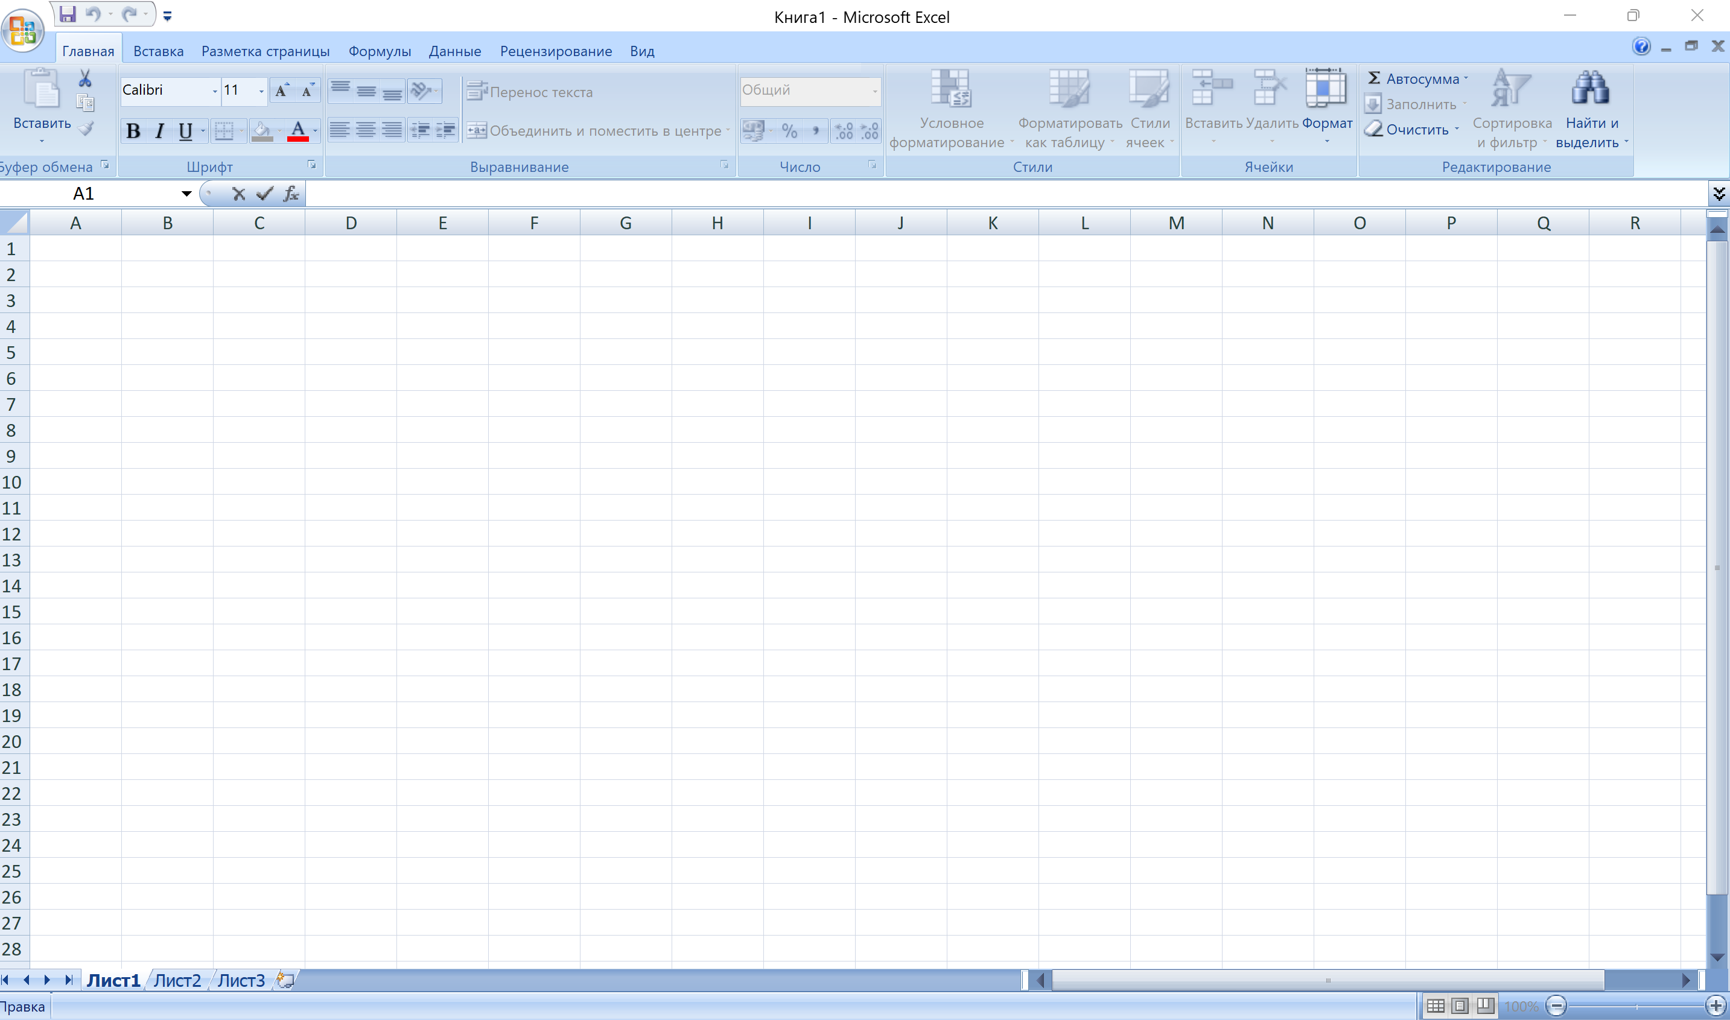

Slide 5
Вычисления с помощью формул и функций.
Формулы нужны для выполнения вычислений с использованием знаков (+,-,*,/) и ссылок на ячейки.
Функции нужны для более сложных задач, таких как суммирование, поиск или статистический анализ(СУММ, СРЗНАЧ, МИН, МАКС, ЕСЛИ и т.д.).
И там, и там написание начинают со знака равенства, а для ввода выбираются ячейки и используется строка формул над таблицей.

Slide 6
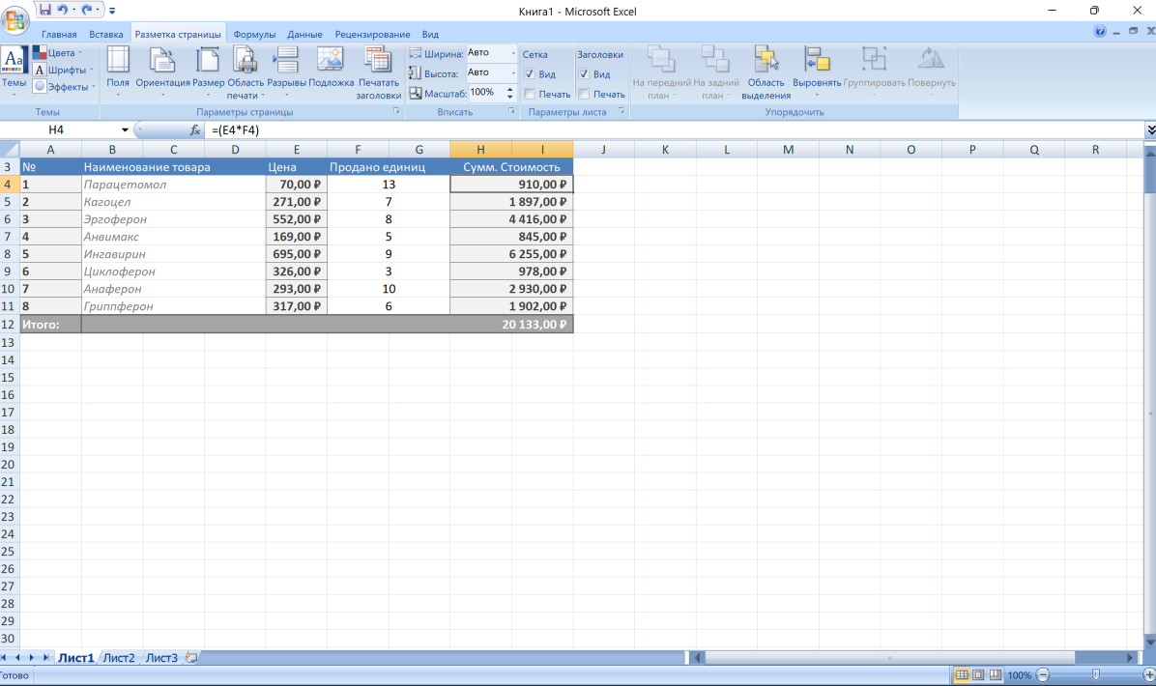
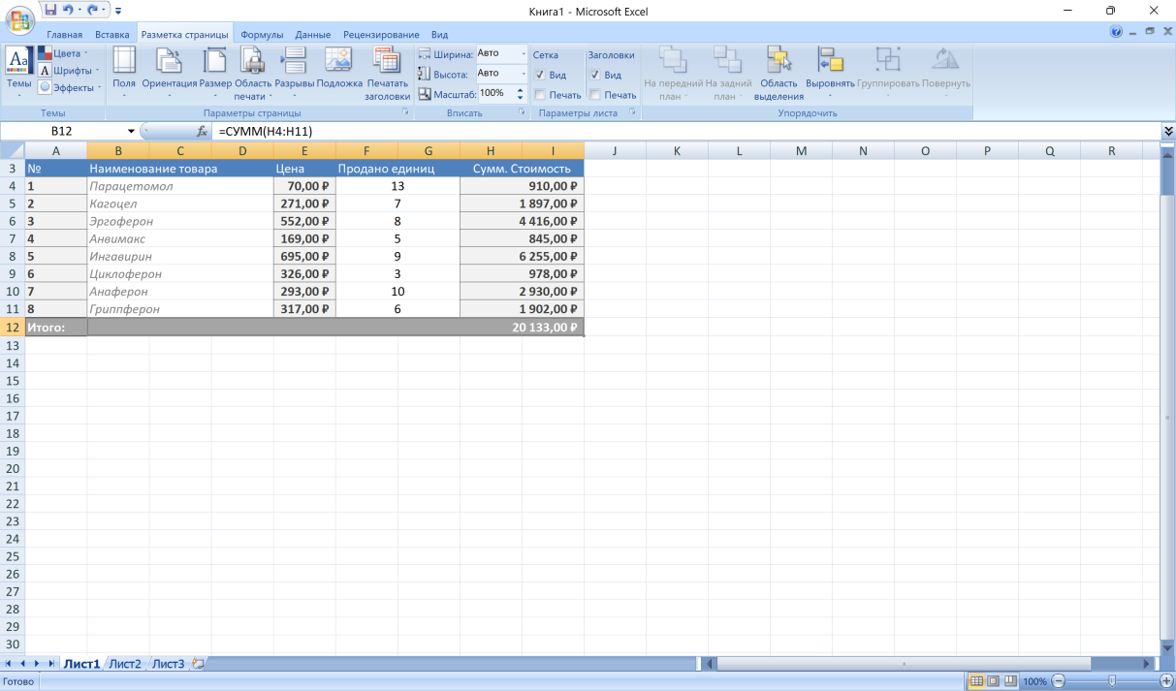
Формула
Функция

Slide 7
Сортировка и фильтрация данных в Excel.
Сортировка упорядочивает данные, изменяя их порядок на основе выбранных критериев.
Фильтрация скрывает строки, не соответствующие заданным условиям, оставляя только нужные данные.
Функции сортировки и фильтрации находятся во во вкладке «Редактирование» в разделе «Сортировка и фильтр».

Slide 8
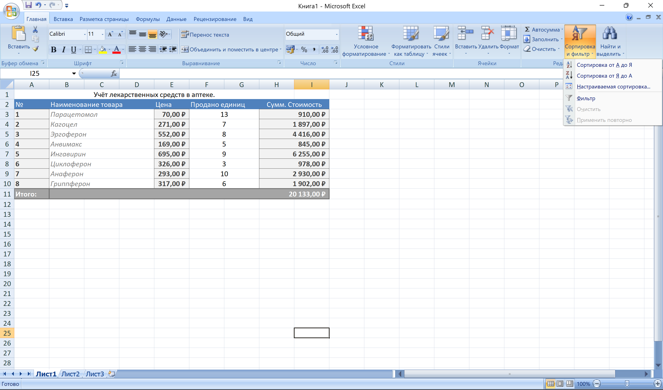

Slide 9
Инструменты для анализа.
Этими инструментами являются «Сводные таблицы»(находятся на вкладке «Вставка») и «Анализ данных»(находится на вкладке «Данные» в разделе анализ).
Сводные таблицы используются для суммирования и выявления тенденций.
Анализ данных включает в себя инструменты: корреляция(оценка связи между двумя наборами данных), регрессия(моделирование зависимости одной переменной от другой), гистограмма(визуализация распределения данных).

Slide 10
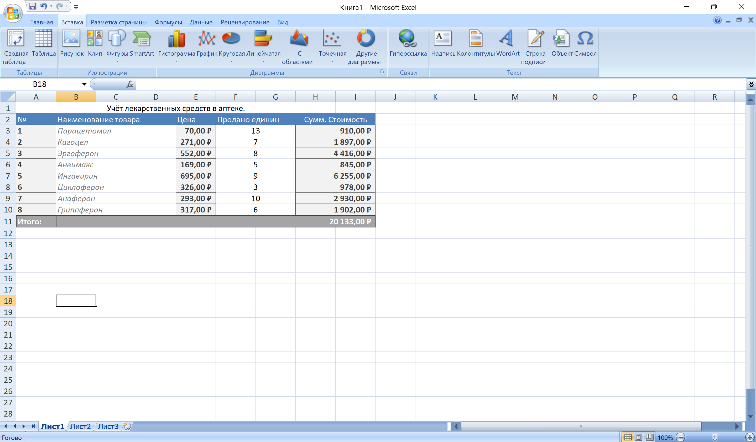
Сводная таблица

Slide 11
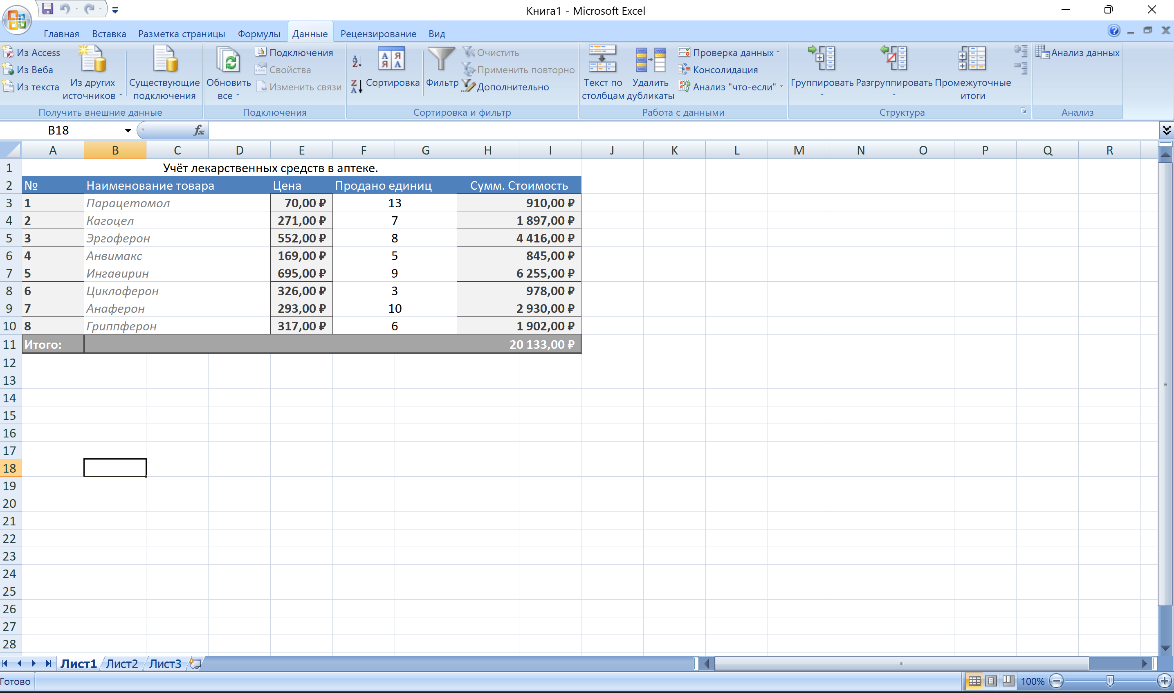
Анализ данных

